Slide 1

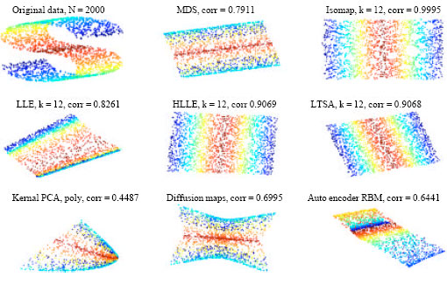
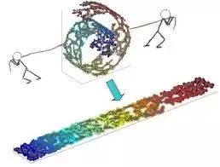
Manifold Learning
PhD(e). MsC. Ing. Jonnatan Arias Garcia

Slide 2
La maldición de la dimensionalidad
Una gran cantidad de datos en ML involucran miles/millones de funciones.
Estas características pueden hacer que el entrenamiento sea muy lento.
Además, hay mucho espacio en dimensiones altas, lo que hace que los conjuntos de datos de alta dimensión sean escasos, ya que es muy probable que la mayoría de las instancias de entrenamiento estén lejos unas de otras.
Esto aumenta el riesgo de sobreajuste, ya que las predicciones se basarán en extrapolaciones mucho mayores en comparación con las de datos de baja dimensión. Esto se llama la maldición de la dimensionalidad .
Tenemos dos enfoques principales para la reducción de dimensionalidad: proyección y manifold learning.

Slide 3
Y PCA?
Se puede utilizar PCA en reducción de dimensionalidad:
Reduce la cantidad de características de un conjunto de datos mientras se mantienen las relaciones esenciales entre los puntos.
PCA es flexible, rápido y fácilmente interpretable, pero, no funciona tan bien cuando existen relaciones no lineales dentro de los datos
Esto lo podemos solucionar con unos estimadores no supervisados denominados manifold learning

Slide 4
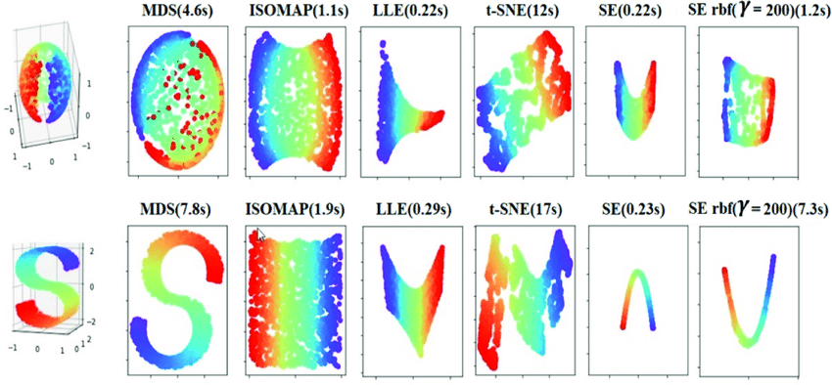
Manifold
Es una generalización de conceptos geométricos familiares como líneas, planos y superficies a espacios de dimensiones superiores.
El objetivo del manifold learning es encontrar y representar estas estructuras de bajo dimensionales, permitiendo así la visualización, reducción de dimensionalidad y comprensión de datos complejos.

Slide 5
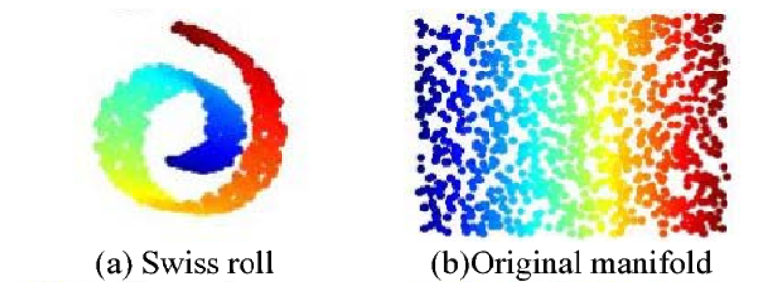
Manifold Learning
Un manifold bidimensional es cualquier forma 2D que puede encajar en espacio de dimensiones superiores girándola o doblándola.
Hipotesis del Manifold Learning
“Los datos de alta dimensión del mundo real se encuentra en variedades de baja dimensión, incrustados dentro de espacios de alta dimensión”
En términos simples, los datos de dimensiones superiores se pueden encuentra enmascarados en una variedad de dimensiones inferiores mas cercanas. El proceso de modelar el manifold en estas instancias, se llama manifold learning

Slide 6
Métodos Base en Manifold Learning
Escalamiento Multidimensional (MDS)
Mapeo Isométrico (IsoMap)
Locally Linear Embedding (LLE)

